Slide 2
做基金正确姿势（1）

Slide 3

第一章
或维持震荡回升格局
第二章
成长和防御风格交替
第三章
基金分类，你懂多少？

Slide 4
PART 01
市场分析

Slide 5
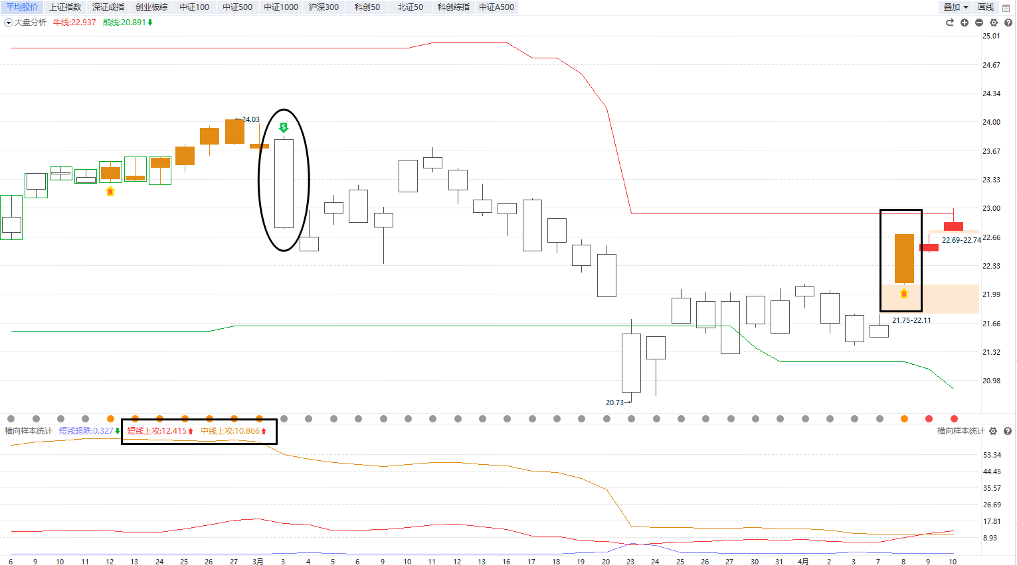
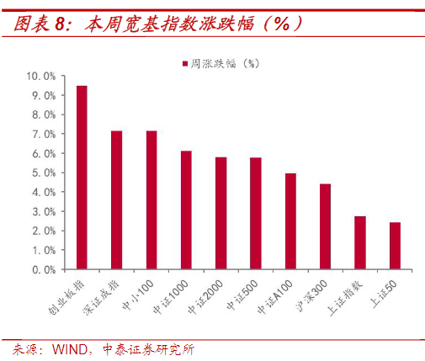
震荡反复，短线上攻占优
开战
来源：经传多赢软件
停火
熊线下移
1.停火两周，风险偏好回升，平均股价回到B点区域，创业板指领涨，下周市场有望延续震荡回升格局
2.熊线下移，震荡反复，释放上方套牢盘
3.短线上攻占优，由短线超跌，转为上升趋势或中线启动类个股

Slide 6
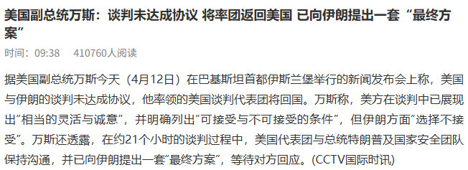
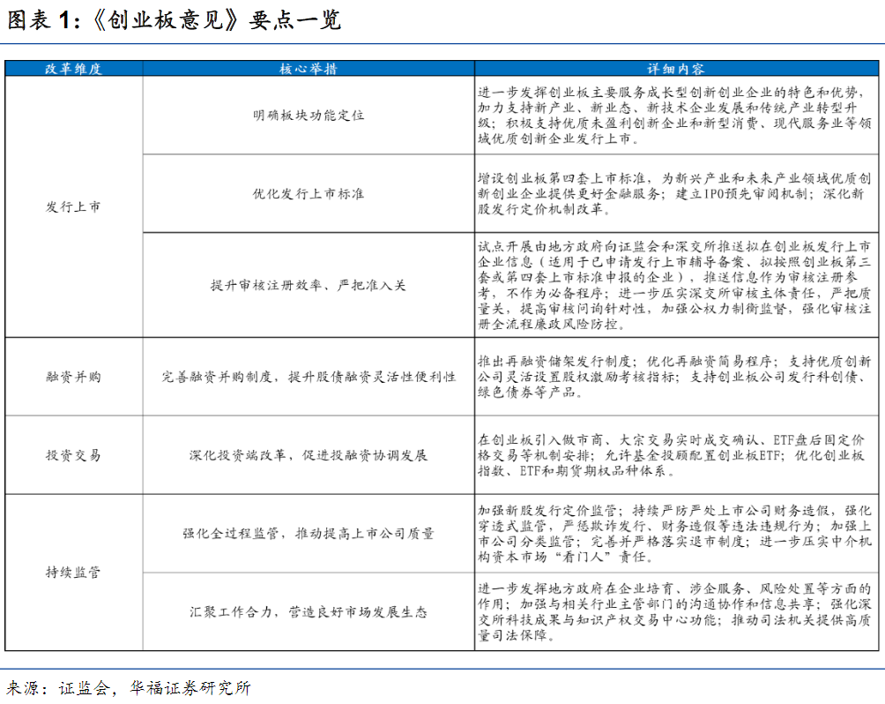
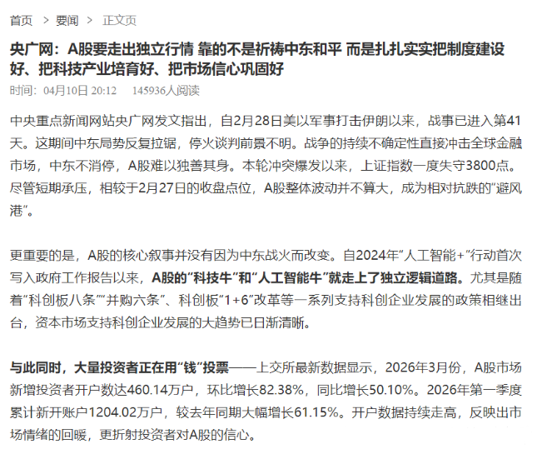
周末消息总结
创业板改革落地，增设第四套上市标准，支持现代服务业等优质创新企业上市。创业板率先创新高提振信心！
双方回国后，是继续谈还是继续打？历史上的大冲突，边打变谈是常态。地缘局势不再是主要变量。

Slide 7
PART 02
板块动向

Slide 8
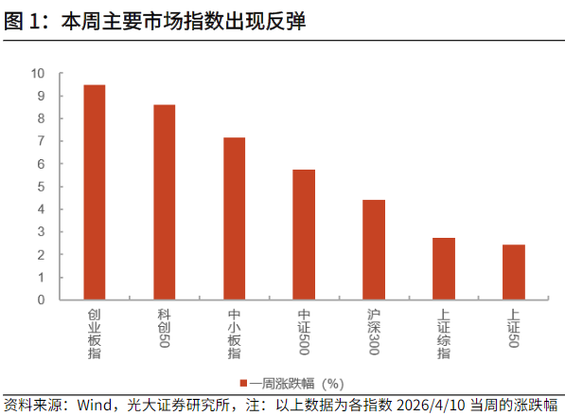
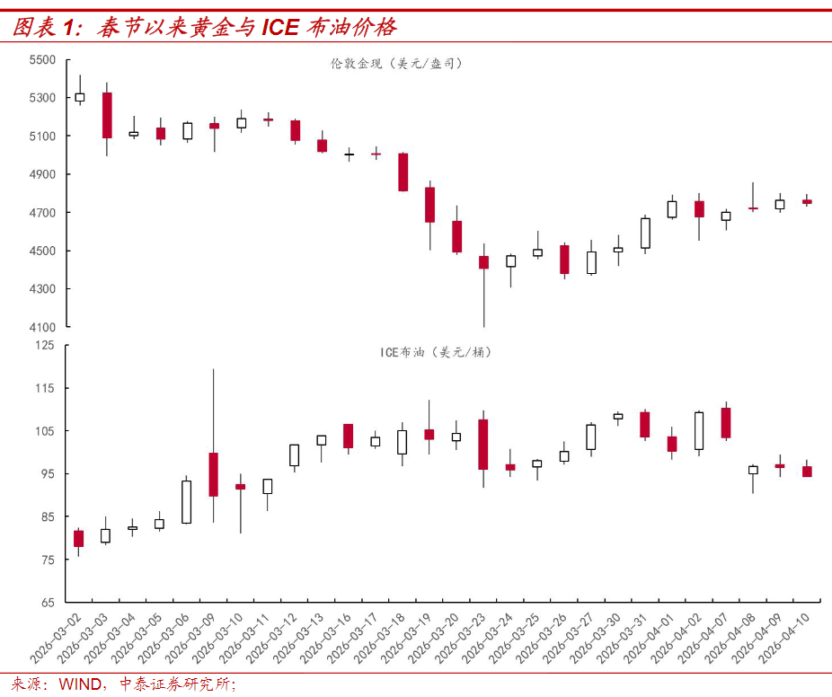
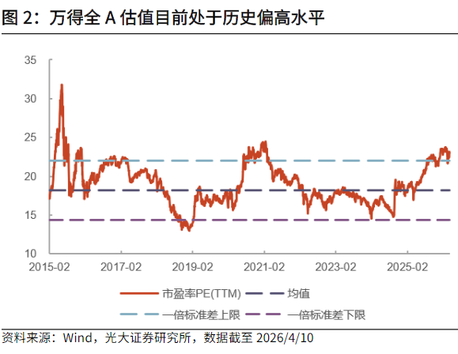
成长风格本周表现好
1.风险偏好回升，两市成交金额重回2万亿，科技风格弹性大
2.全A估值历史偏高水平，风格变化快，对景气度的跟踪尤为重要

Slide 9
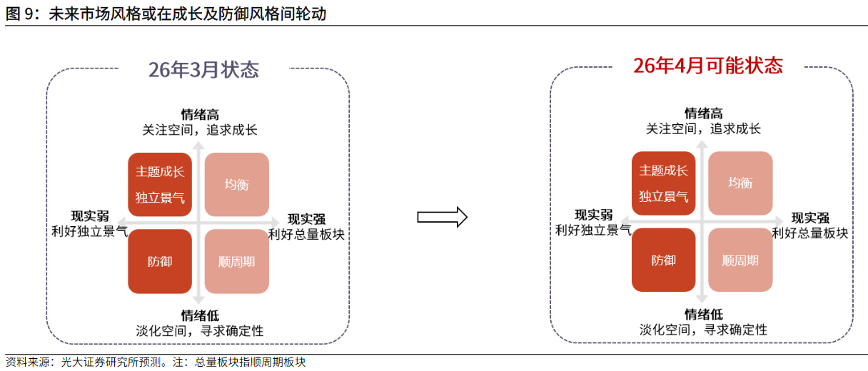
成长和防御轮动
中东地区“谈判”与“冲突”的反复拉扯下，市场情绪可能也会出现大幅度的反复波动
预计4月市场风格或在成长及防御风格间进行轮动
成长：半导体元件、通信、电气设备、机械设备、计算机/软件等
防御：煤炭、银行、公用事业、化工、有色、食品饮料等

Slide 10
PART 03
基金跟踪

Slide 11
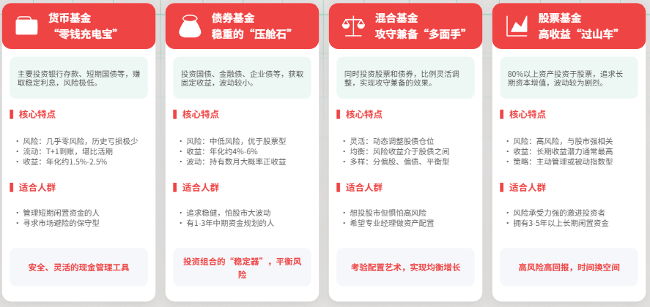
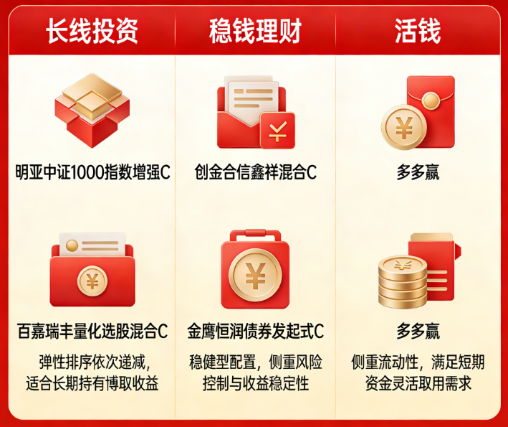
基金分类，你懂多少？
图片来源：豆包AI制图
基金分为四大类，明了后，把握资产配置更清晰！

Slide 12
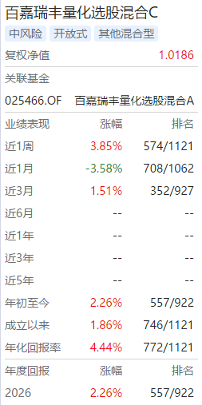
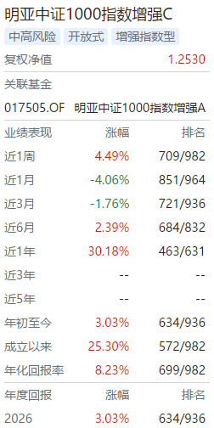
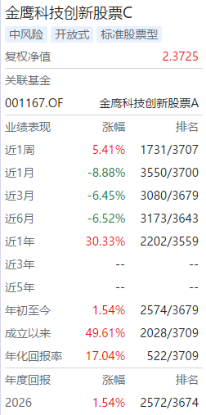
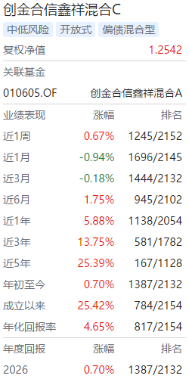
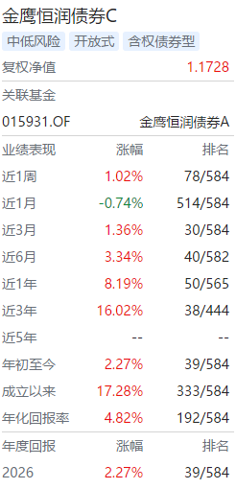
长钱稳钱基金皆回升
图片来源：经传多赢软件
风雨之后见彩虹，鼓励长期持有的，奖励逆势加仓的！

Slide 13
